Slide 1

UBND HUYỆN VĨNH BẢO
TRƯỜNG THCS GIANG BIÊN
HỘI THI GIÁO VIÊN DẠY GIỎI HUYỆN CẤP THCS
NĂM HỌC 2023–2024
BÁO CÁO BIỆN PHÁP NÂNG CAO CHẤT LƯỢNG GIÁO DỤC
MÔN: GIÁO DỤC THỂ CHẤT
TÊN BIỆN PHÁP
“Sử dụng trò chơi vận động nhằm xác định chân giậm nhảy trong kĩ thuật nhảy xa kiểu “ngồi” cho học sinh lớp 7”
TÁC GIẢ: Hoàng Thị Tuyết
Giáo viên trường: THCS Giang Biên Huyện: Vĩnh Bảo
Tổ chuyên môn: KHOA HỌC TỰ NHIÊN

Slide 2
I.MỞ ĐẦU.
1. Tính cấp thiết.
Mục tiêu của giáo dục phổ thông là giúp học sinh phát triên toàn diện về đạo đức, trí tuệ, chất, thẩm mỹ và các kỹ năng cơ bản, phát triển năng lực cá nhân, tính năng động và sáng tạo, hình thành nhân cách con người Việt Nam xã hội chủ nghĩa, xây dựng tư cách và trách nhiệm công dân; chuẩn bị cho học sinh tiếp tục học lên hoặc đi vào cuộc sống lao động, tham gia xây dựng và bảo vệ Tô quốc.

Slide 3
Giáo dục thể chất là một mặt của giáo dục toàn diện, không thể thiếu ở nhà trường phổ thông, là nhiệm vụ quan trọng trong việc trang bị kiến thức, kỹ năng cơ bản, đầy mạnh sự phát triển toàn diện các tố chất thể lực, thể hình, nâng cao khả năng vận động giúp các em học sinh có đủ sức khỏe để học tốt các môn văn hóa, nâng cao thành tích các môn thể thao góp phần giáo dục đạo đức, nhân cách cho học sinh.
Điền kinh chiếm một vị trí chủ yếu trong chương trình giáo dục thể chất trong trường học, được sử dụng trong các giờ chính khoá đối với học sinh trung học cơ sở. Song lâu nay qua thực tế bản thân dạy học, tập luyện cho các em học sinh để tham gia thi đấu các cấp và dự các buổi sinh hoạt chuyên đề các tiết dạy có nội dung Nhảy xa, trong mỗi lần thực hiện kĩ thuật động tác các em lại thực hiện với chân giậm nhảy khác nhau

Slide 4
Điều đó dẫn đến kĩ thuật động tác chưa đúng kéo theo thành tích lần nhảy không cao. Một số giáo viên còn chưa chú ý đến chân giậm của học sinh nhất là trong kĩ thuật nhảy xa. Tôi nhận thấy sai lầm đó của học sinh là một vấn đề bất cập nhất là trong những bài dạy có tính kĩ thuật cao như nhảy xa.
Là giáo viên dạy môn giáo dục thể chất dạy nội dung nhảy xa cần biết phải làm gì, thông qua cơ sở khoa học nào, các giai đoạn nào quyết định đến thành tích.
Qua quan sát tôi thấy các em không hứng thú trong quá trình tập luyện, có thì vẫn còn e ngại khi thực hiện động tác. Khi được hỏi thì các em đều có câu trả lời là không thực hiện đúng kĩ thuật và thành tích mỗi lần nhảy là không cao. Từ đó dẫn đến tiết học trầm lắng hiệu quả của một tiết học là rất thấp.

Slide 5
2. Mục tiêu
Học sinh xác định được chân giậm nhảy và thực hiện được kỹ thuật giậm nhảy trong nhảy xa kiểu “Ngồi”.
3. Đối tượng và phương pháp thực hiện:
- Đối tượng: Các trò chơi vận động nhằm xác định chân giậm nhảy trong kĩ thuật nhảy xa kiều “Ngồi” cho học sinh lớp 7.
- Khách thể: Học sinh các lớp 7A, 7B trường THCS Giang Biên- Vĩnh Bảo- Hải Phòng.
- Phương pháp thực hiện:
+ Phương pháp nghiên cứu lí luận. + Phương pháp điều tra quan sát.
+ Phương pháp thực nghiệm sư phạm. + Phương pháp hỏi ý kiến chuyên gia.
+ Phương pháp thống kê toán học.

Slide 6
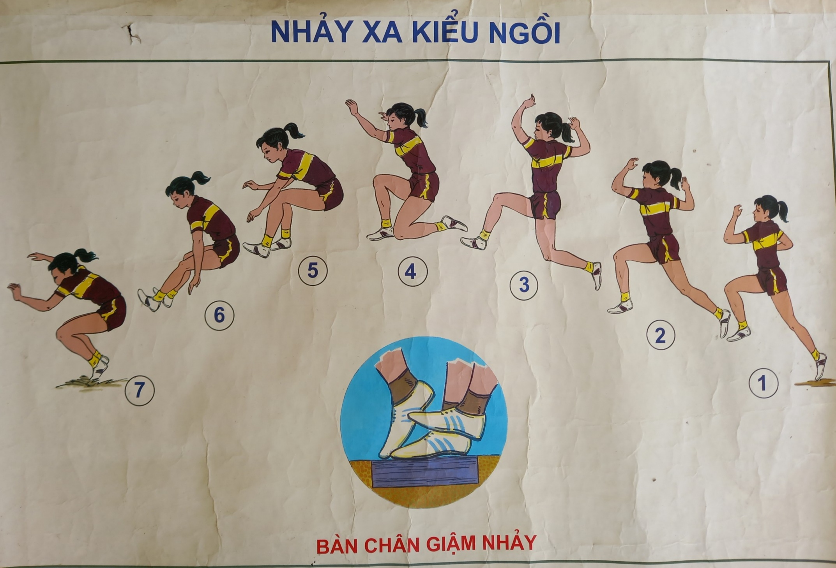
II. NỘI DUNG BIỆN PHÁP.
1. Cơ lý luận.
* Giai đoạn giậm nhảy của kĩ thuật nhảy xa kiểu “Ngồi”.

Slide 7
- Sau khi đặt chân vào ván, người nhảy bắt đầu bước vào giai đoạn giậm nhảy. Lúc này chân giậm hơi khuỵu gối một chút, sau đó rất nhanh dùng sức mạnh của đùi, cẳng chân, cổ chân và bàn chân giậm mạnh, nhanh lên ván.
Tư thế giậm của bàn chân lên ván chuyển từ gót lên nửa trước bàn chân nhanh và mạnh như sức bật của một chiếc lò xo.
Khi giậm nhảy, chân giậm phải đạp hết sức tích cực, chủ động phối hợp với đánh tay và đưa chân lăng ra trước - lên cao, đồng thời phải giữ cho cơ thể được thăng, bằng.
Giậm nhảy phải nhanh, mạnh, phối hợp ăn nhịp với tốc độ do chạy đà tạo ra.
-Giậm nhảy là một trong giai đoạn quan trọng nhất của nhảy xa

Slide 8
Để đạt được hiệu quả cao trong giai đoạn giậm nhảy đòi hỏi người tập trước tiên phải xác định cho mình chân giậm nhảy (Chân giậm không nhất thiết là chân thuận mà tuỳ thuộc vào từng người tập khác nhau).
Chính vì lý do đó mà chúng ta cần đưa ra giải pháp phù hợp để xác định chính xác chân giậm cho từng học sinh.
Bên cạnh những bài tập là những trò chơi để tạo hứng thú học tập, không khí sôi động cho tiết học.

Slide 9
2. Thực trạng.
- Qua nghiên cứu và tiến hành khảo sát đánh giá thông qua phương pháp sư phạm và phương pháp phỏng vấn trực tiếp các giáo viên và học sinh của nhà trường cũng như trong thực tế giảng dạy, tập luyện cho các em học sinh để tham gia thi đấu các cấp và dự các buổi sinh hoạt chuyên đề các tiết dạy có nội dung Nhảy xa .
Tôi thấy trong mỗi lần thực hiện kĩ thuật động tác các em lại thực hiện với chân giậm khác nhau. Điều đó dẫn đến kĩ thuật động tác chưa đúng kéo theo thành tích lần nhảy không cao.
Một số gìáo viên còn chưa chú ý đến chân giậm của học sinh nhất là trong kĩ thuật nhảy xa dẫn đến các em còn mắc một số sai lằm thường mắc trong kĩ thuật nhảy xa kiểu “Ngồi”.

Slide 10
- Việc áp dụng các phương pháp tập luyện Nhảy xa còn chậm.
- Việc sử dụng các trò chơi vận động, để bổ trợ vào các tiết học còn hạn chế.
- Đa số các em còn coi nhẹ, ngại tập luyện đặc biệt là nội dung Nhảy xa.
- Tài liệu hướng dẫn còn ít.
- Đặc biệt là tình trạng học sinh không đáp ứng được yêu cầu về thể lực ngày càng tăng do ý thức yếu kém của các em trong luyện tập ở trường cũng như ở nhà.

Slide 11
3. Các biện pháp thực hiện.
-Ở kĩ thuật nhảy xa kiểu “Ngồi” giai đoạn giậm nhảy là một trong những, giai đoạn quan trọng nhất vì giậm nhảy tạo ra lực để bật người lên cao và ra xa.
-Muốn thực hiện được tốt kĩ thuật giậm nhảy thì điều đầu tiên chúng ta phải làm là xác định được chân giậm nhảy của bản thân. Sau khi cân nhắc, dựa vào cơ sở nêu trên tôi tiền hành biện pháp: “Sử dụng trò chơi vận động nhằm xác định chân giậm nhảy trong kĩ thuật nhảy xa kiểu “Ngồi” cho học sinh lớp 7”.
-Không những giáo viên trực tiếp xác định cho học sinh mà còn giao công việc cụ thể cho các em tự xác định chân giậm cho nhau để phát huy tính tự giác tích cực, chủ động, sáng tạo mà ít giáo viên chú trọng, tới vấn đề này.

Slide 12
3.1. Biện pháp1: Tổ chức trò chơi “Lò cò tiếp sức”.
+ Mục đích: Rèn kĩ năng giậm nhảy một chân, tìm ra chân khỏe.
+ Yêu cầu: Học sinh tuân thủ điều lệ chơi, tham gia tích cực.
+ Chuẩn bị: Kẻ một vạch xuất phát và một vạch chuẩn bị dài 2 – 4 m, vạch nọ cách vạch kia 1 -1,5 m. Cách vạch xuất phát về phía trước 10 -12 m cắm 01 lá cờ. Tập hợp học sinh thành 2 - 4 hàng dọc (số lượng hs bằng nhau) sau vạch chuẩn bị thẳng hướng với các cột cờ.

Slide 13
+ Cách chơi: Khí có lệnh “chuẩn bị” các em số 1 của mỗi đội tiến sát vào vạch xuất phát. Khí có lệnh “bắt đầu” các em số 1 nhảy lò cò theo đường thẳng vòng qua cột cờ rồi vòng về chạm vào tay bạn số 2, đi vòng về tập hợp ở cuối hàng.
Số 2 tiếp tục thực hiện như bạn số 1. Trò chơi cứ tiếp tục lần lượt như vậy cho đến hết, đội nào về nhanh ít phạm quy thì thắng cuộc.
+ Các trường hợp phạm quy:
.) Xuất phát trước lệnh hoặc trước khi chạm tay vào bạn trước mình.
.) Không nhảy vòng qua cờ.

Slide 14
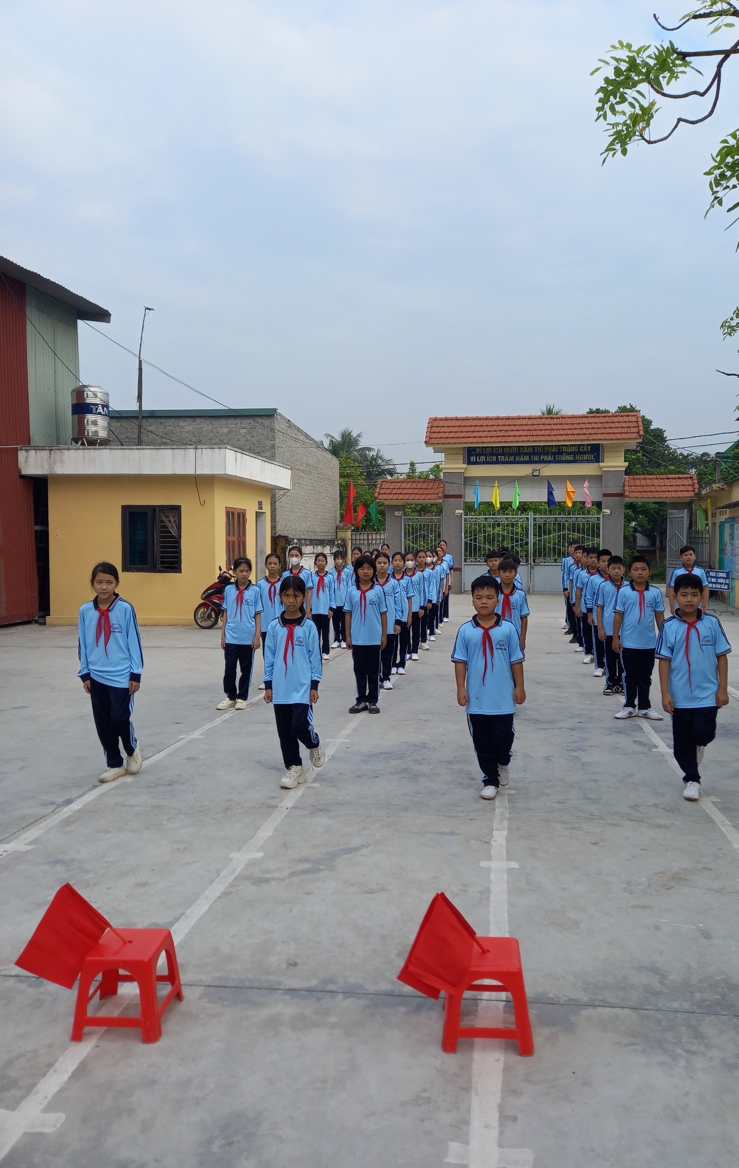
+ Giáo viên tổ chức cho học sinh chơi và nhắc các em ghi nhớ chân nào là chân giậm mà bản thân thấy thuận và di chuyền được quãng đường dài nhất.
Lần chơi tiếp theo học sinh sẽ tự tổ chức chơi giáo viên quan sát và các em sẽ nhận biết cho nhau chân nào là chân khỏe.

Slide 15
3.2. Biện pháp 2: Tổ chức trò chơi “Nhảy rào tiếp sức?”
+ Mục đích : Phát huy sức mạnh , sự khéo léo, linh hoạt của chân, kết hợp chân giậm và chân lăng, tay. Xác định chân giậm nhảy.
+ Yêu cầu: Học sinh tham gia chơi chủ động tích cực, không được nâng rào khi bạn nhảy. Ghi nhớ chân giậm nhảy vượt rào.
+ Chuẩn bị: Kẻ một vạch xuất phát, chia số học sinh trong lớp thành 2 nhóm chơi. Trong mỗi nhóm cử ra 6 -10 em tiến về trước vạch xuất phát 1m và lần lượt ngồi theo từng cặp, mặt quay vào nhau, một tay chống sau, tay kia đưa về trước cao ngang ngực sao cho đầu ngón tay chạm đầu ngón tay người đối diện với mình tạo thành một rào. Rào nọ cách rào kia khoảng 1-2 m, số học sinh còn lại của mỗi đội tập hợp thành hàng dọc sau vạch xuất phát thằng hướng vuông góc với rào. Số người 2 nhóm ngang nhau, nên phân đều tỉ lệ nam với nam, nữ với nữ.

Slide 16
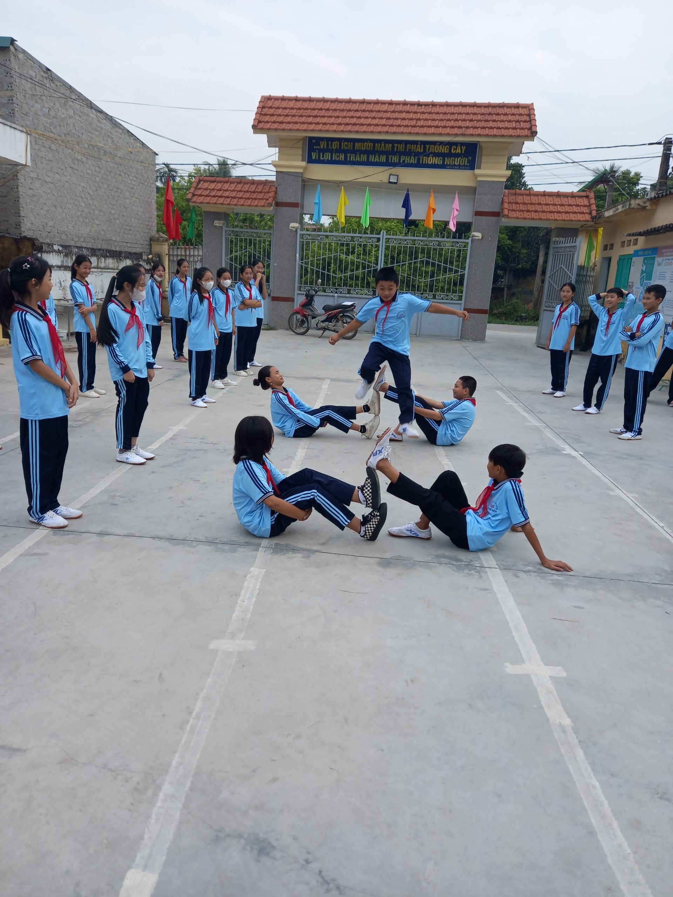
+ Cách chơi: Khi có lệnh, 2 em số 1 của 2 đội chạy về trước, bật nhảy bằng 1 chân qua lần lượt các rào, sau đó quay ngược lại và cũng lần lượt bật nhảy qua các rào, rồi đưa tay chạm vào bạn số 2, đi vòng về tập hợp cuối hàng. Số 2 sau khi chạm tay số 1 cũng lần lượt thực hiện thao tác như bạn số 1và trò chơi tiếp tục như vậy cho đến hết, đội nào xong trước ít phạm quy là thắng.

Slide 17
+ Giáo viên tổ chức hướng dẫn học sinh chơi đồng thời quan sát và chỉ ra chân giậm nhảy cho một số em,
Những học sinh thực hiện sai chân giậm thì thường không vượt qua rào hoặc chạm rào, sau một vài lần chơi các em sẽ tự nhận biết được chân giậm nhảy và chân lăng của mình.

Slide 18
3.3 Biện pháp 3: Tổ chức trò chơi “Lò cò chọi gà”?
+ Mục đích: Phát huy sức mạnh của chân. Tạo sự khéo léo linh hoạt, khả năng giữ thăng bằng bằng một chân, xác định chân khỏe.
+ Yêu cầu: Học sinh tham gia chơi tích cực chủ động sáng tạo, ghi nhớ được chân trụ (chân khỏe) của mình.
+ Chuẩn bị: Cho học sinh đứng thành vòng tròn. Những người chơi đứng thành từng cặp có sự tương đồng về thể lực, cùng giới tính, cặp nọ cách cặp kìa 1,5-3m, một chân co một cách tự nhiên.

Slide 19
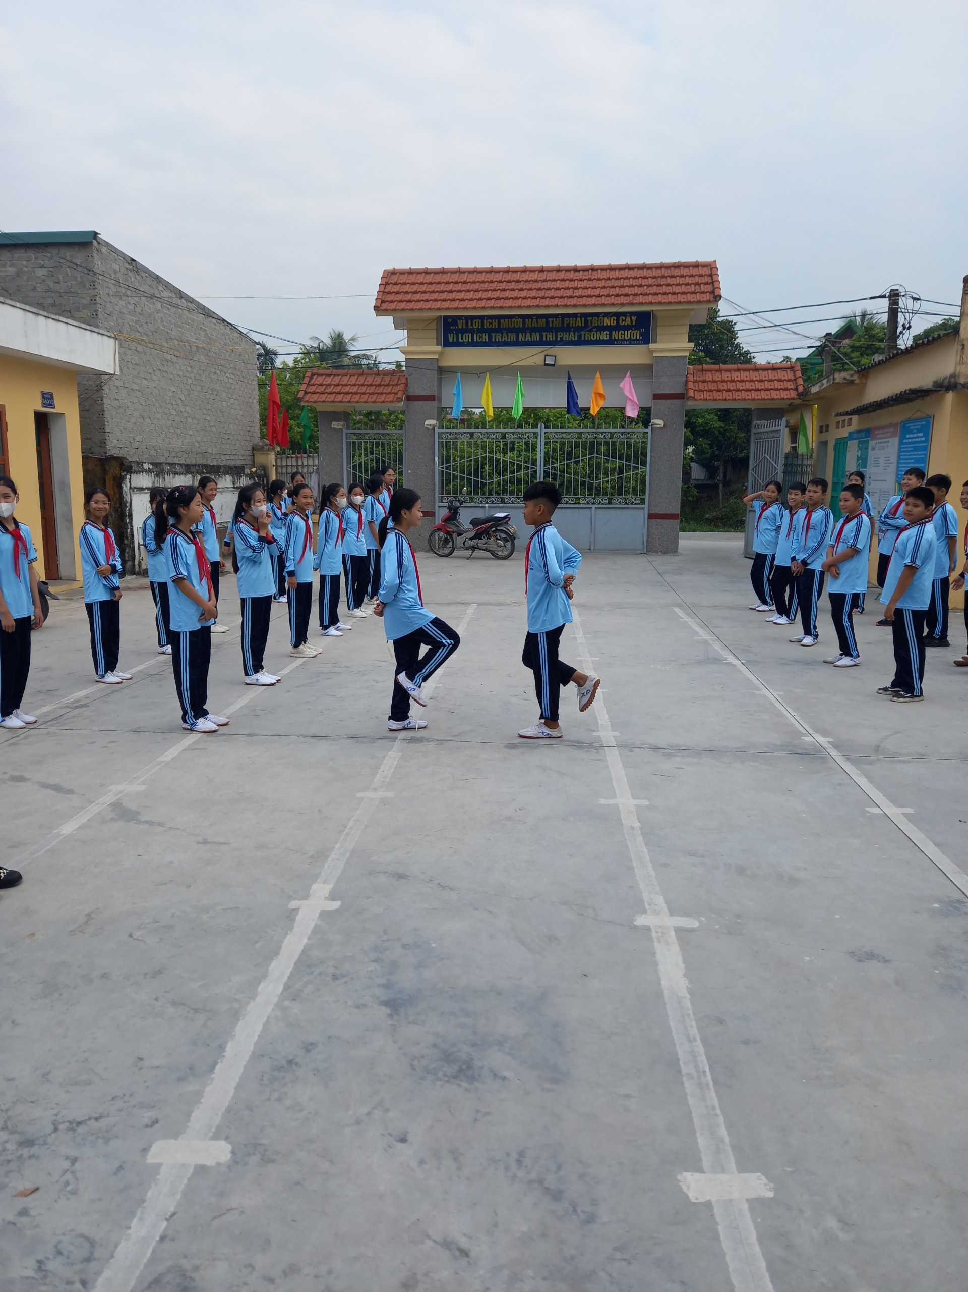
Cách chơi: Khi có lệnh các em vừa nhảy lò cò, vừa dùng một tay hay 2 tay hoặc vai để chọi nhau. Ai để mất thăng bằng, đặt cả 2 chân chạm đất là thua một điểm. Sau đó trò chơi lại tiếp tục trong khoảng một thời gian nhất định, ai được nhiều điểm là thắng cuộc.

Slide 20
- Lần 1: Giáo viên tổ chức học sinh chơi đồng thời chỉ ra chân khỏe cho các em.
-Các lần tiếp theo GV quan sát học sinh tự tổ chức chơi, các em tham gia tích cực chủ động, thường thì chân trụ được lâu sẽ là chân khỏe hay chân giậm.
3.4 Biện pháp 4: Tổ chức trò chơi “Nhảy dây đơn bằng một chân"
+ Mục đích: Rèn sức mạnh của chân, tăng khả năng sức bật của chân giậm cũng là để xác định chân giậm nhảy của người tập.
+ Yêu cầu: Học sinh thực hiện được nhảy dây bằng một chân sao cho thời gian lâu nhất có thể, Ghi nhớ được chân giậm nhảy khi thực hiện nhảy dây.

Slide 21
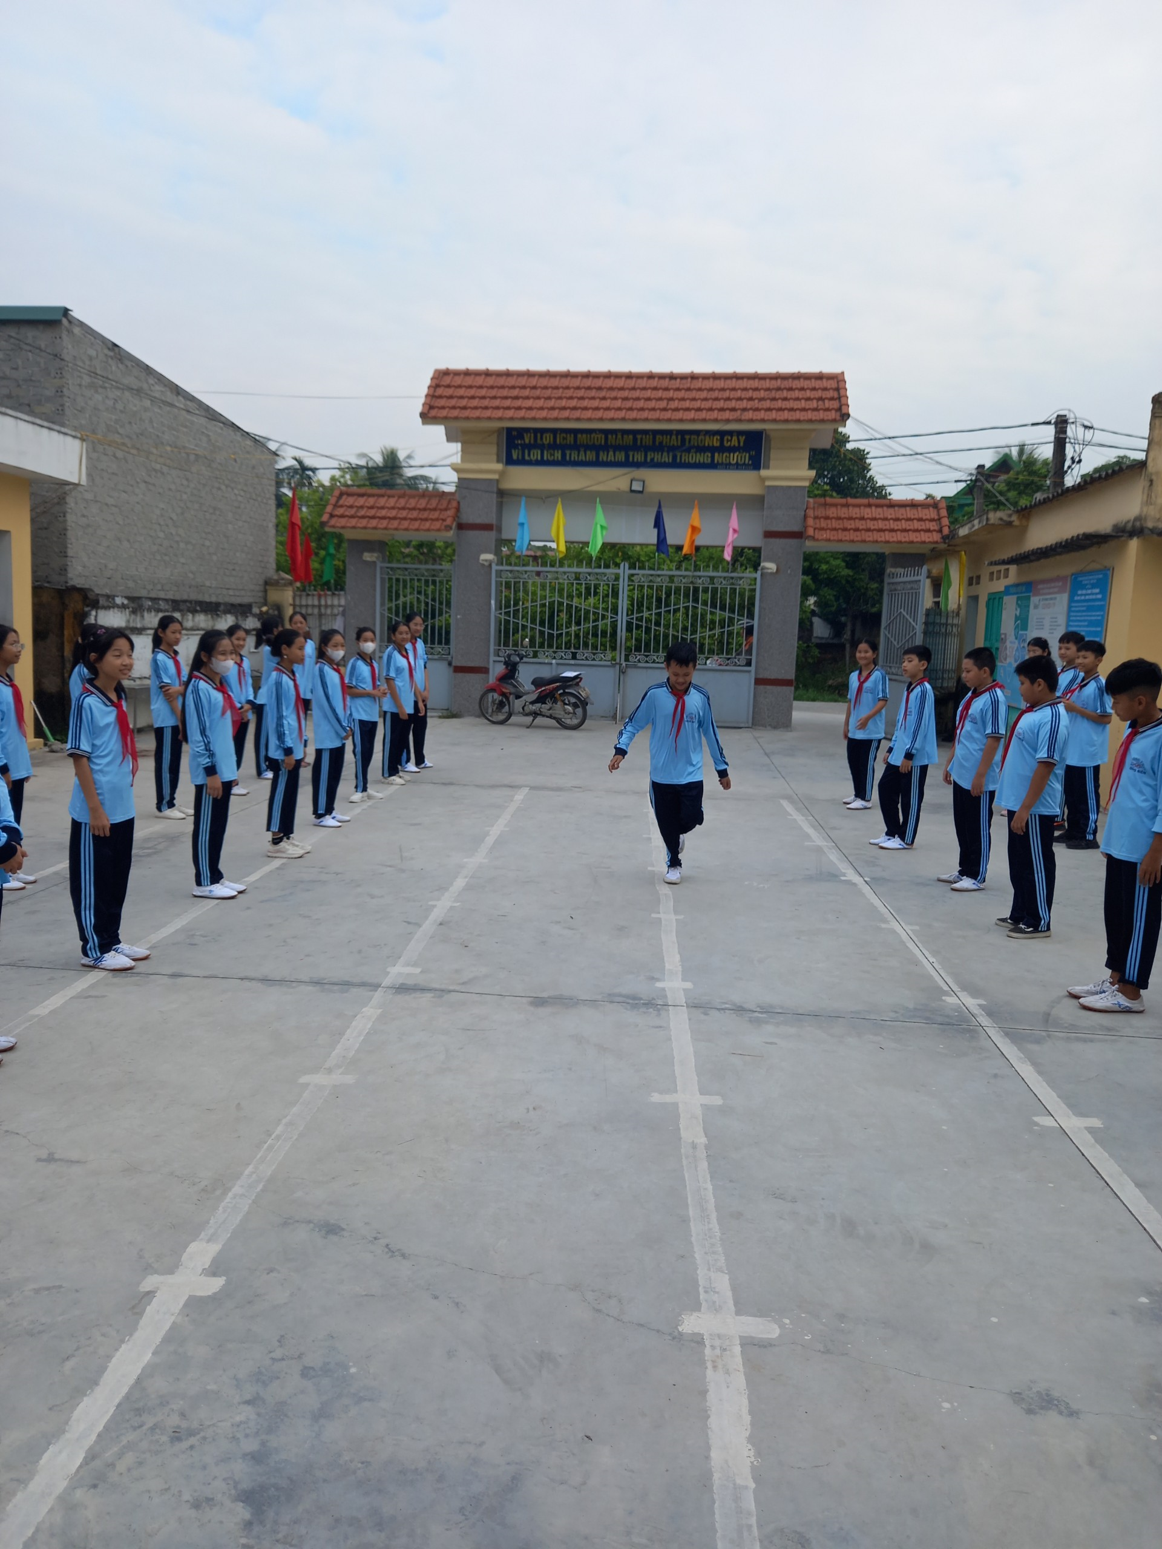
+ Phương pháp:
- Giáo viên tập chung lớp thành 4 hàng ngang, dàn hàng khoảng cách của các em từ 2,5 - 3m, Khi có hiệu lệnh còi của giáo viên tất cá đồng loạt thực hiện nhảy dây đơn bằng một chân, sau khoảng 1,5-2 phút cho các em dừng lại.
- Nhắc nhở các em tự xác định chân giậm nhảy của mình rồi tiếp tục phát hiệu -lệnh cho các em nhảy lần tiếp theo.

Slide 22
4. Thực nghiệm sư phạm:
Tôi đã chọn hai lớp có chất lượng bộ môn tương đương nhau để tổ chức thực hiện biện pháp: Sử dụng trò chơi vận động nhằm xác định chân giậm nhảy trong kĩ thuật nhảy xa kiểu “Ngồi” cho học sinh lớp 7.
- Lớp thực nghiệm: 7A
- Lớp đối chứng: 7B
Sau một thời gian thực nghiệm giảng dạy vận dụng, tôi đã thu được kết quả như sau:

Slide 23
Trước khi sử dụng biện pháp.
Lớp | Sĩ số | Kĩ thuật Thành tích | Đạt |  | Chưa đạt
 |  |  | Số lượng | Tỉ lệ % | Số lượng | Tỉ lệ %
7A | 45 | Thành tích | 25 | 55,6 | 20 | 44,4
 |  | Kĩ thuật | 18 | 40 | 27 | 60
7B | 45 | Thành tích | 24 | 53,3 | 21 | 46,7
 |  | Kĩ thuật | 18 | 40 | 27 | 60
Kết quả 2 lớp tương đương nhau

Slide 24
Sau khi thực hiện biện pháp
Lớp | Sĩ số | Kĩ thuật Thành tích | Đạt |  | Chưa đạt
 |  |  | Số lượng | Tỉ lệ % | Số lượng | Tỉ lệ %
7A | 45 | Thành tích | 45 | 100% | 0 | 0
 |  | Kĩ thuật | 45 | 100% | 0 | 0
7B | 45 | Thành tích | 35 | 77,8% | 10 | 22,2%
 |  | Kĩ thuật | 34 | 75,6% | 11 | 24,4%

Slide 25
-Qua bảng thành tích và kĩ thuật ta thấy có sự thay đổi đáng kê theo hướng tích cực. Học sinh lớp 7A đã hoàn thiện kĩ thuật tốt hơn và thành tích cao hơn.
-Sau khi áp dụng giải pháp thì chúng ta thu được kết quả rất khả quan, các em bước vào hoàn thiện kĩ thuật nhảy xa kiểu “Ngồi” không còn bị sai kĩ thuật nữa.Thành tích của các em cũng được nâng lên đáng kể, học sinh không còn hiện tượng lao vào đệm vì sai chân giậm. Tiết học trở nên sôi động các em hứng thú và thêm yêu môn học hơn.

Slide 26
III. KẾT LUẬN VÀ KIẾN NGHỊ
1. Ưu điểm và hạn chế của biện pháp:
1.1. Ưu điểm:
- Sử dụng trò chơi vận động vào trong tiết học đã tạo ra sự sôi động cũng như hứng thú của học sinh,
- Học sinh đã hình thành cho mình kỹ xảo động tác giậm nhảy bằng chân giậm nhảy.
- Các em đã biết tự điều chỉnh đà đề điều chỉnh chân giậm vào ván giậm nhảy. Không còn hiện tượng thay đổi chân giậm nhảy.
- Bản thân tôi khí áp dụng các trò chơi vận động, bài tập cho các em cũng phát hiện được ra những phương pháp dạy có tính hiệu quả cao giúp nâng cao chất lượng trong giảng dạy.

Slide 27
1.2. Hạn chế:
Trong quá trình thực hiện, tôi nhận thầy một sô hạn chế cần khắc phục sau:
- Điều kiện cơ sở vật chất phục vụ dạy và học nhảy xa: sân bãi nhỏ
- Học sinh chưa có thói quen rèn luyện sức khỏe, thể lực thấp.
- Một số học sinh chưa hứng thú với môn học.

Slide 28
2. Phương hướng khắc phục các hạn chế.
- Tăng cường đầu tư cơ sở vật chất, sân bãi, trang thiết bị phục vụ cho việc dạy học được đầy đủ hơn.
- Muốn giảng dạy đạt kết quả tốt và thu hút sự ham thích của học sinh đối với môn học, bản thân người dạy ngoài sự nhiệt tình giảng dạy cần phải không ngừng học hỏi trang bị thêm kiến thức, rèn luyện về chuyên môn nghiệp vụ cho vững vàng, thường xuyên dự giờ đồng nghiệp,phải rút được kinh nghiệm sau mỗi giờ dạy để tìm ra những phương pháp cải tiến, phù hợp với yêu cầu giảng dạy.

Slide 29
- Tổ chức trò chơi và lượng vận động hợp lý, bài tập phải vừa sức, phù hợp với sức khỏe, trình độ thể lực, tâm sinh lý, giới tính của học sinh, tránh cho các em sự lo ngại, nhàm chán, tạo được tâm lý tốt cho các em đối với môn học.
- Học sinh cần có nhận thức đúng đắn về ý nghĩa của môn GDTC để từ đó có động lực và hứng thú trong tập luyện ở trường cũng như ở nhà.

Slide 30
3. Khả năng triển khai rộng rãi các biện pháp
- Việc thực hiện giải pháp trên có tính khả thi rất cao nên hoàn toàn có khả năng áp dụng nhân rộng trong phạm vi bậc học. Giải pháp được áp dụng cho Giáo dục thể chất bậc THCS, có thể mở rộng cho công tác huấn luyện đào tạo học sinh giỏi cũng như đào tạo vận động viên thành tích cao.
Trên đây là những biện pháp bản thân tôi đã nghiên cứu và áp dụng. Mặc dù kết quả đạt được vẫn còn khiêm tốn nhưng vẫn có nhiều khả quan hơn trong việc giúp học sinh xác định đúng chân giậm nhảy trong kĩ thuật nhảy xa kiểu “Ngồi”.

Slide 31
Báo cáo biện pháp nâng cao chất lượng giáo dục của tôi chắc chắn vẫn còn nhiều thiếu sót và hạn chế. Vậy tôi kính mong các đồng nghiệp, các cấp quản lí giáo dục tham khảo, góp ý để cùng nhau đưa ra các biện pháp giảng dạy tốt hơn. Và đặc biệt là đưa vào áp dụng rộng rãi trong các trường học trên nhiều nơi.
Tôi xin chân thành cảm ơn!

